Slide 1

Authority Files: Vokabulararbeit im Rahmen des Netzwerks Koloniale Kontexte / Fachinformationsdienst Sozial- und Kulturanthropologie
Moritz Strickert (Fachinformationsdienst Sozial- und Kulturanthropologie)

Slide 2
Probleme und Leerstellen des Datensatzbestandes der GND
Problematische und veraltete Begriffe als Hauptansetzungen
Fremd- und Selbstbezeichnungen von Gruppen
Fehlen wichtiger Fachtermini
Relationen für eine dichte Netzwerkstruktur fehlen teilweise
Bei Personen:
  Personen teilweise nicht vorhanden bzw. informationsarme Einträge (Problem
  u.a. Quellenlage)
CC BY 4.0 Moritz Strickert

Slide 3
Gründe für diese Leerstellen und Probleme
Fokus Publikationsaufkommen
Nachschlagewerksprinzip und Regelwerke
Begrenzte Ressourcen
Umfangreicher Diskussionsbedarf
Universalsprache vs. Fachsprache / Verschiedene Nutzer*innenkreise
CC BY 4.0 Moritz Strickert

Slide 4
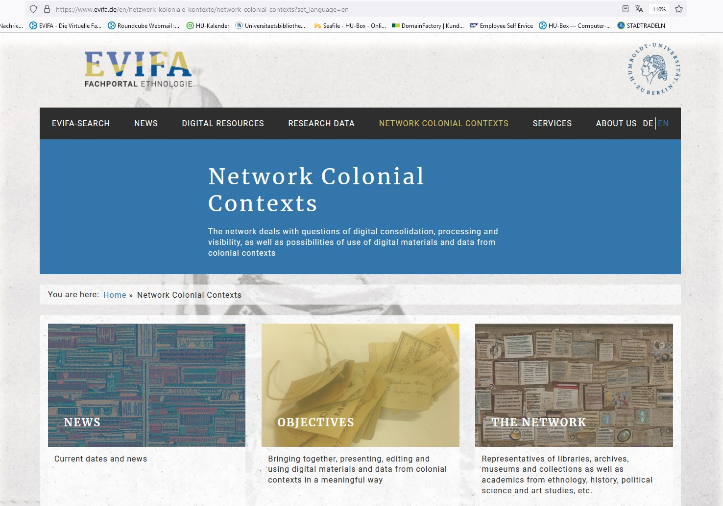
Netzwerk Koloniale Kontexte
Wie können Daten aus kolonialen Kontexten auf sinnvolle und ethisch vertretbare Weise zusammengeführt, aufbereitet, sichtbar gemacht und genutzt werden?
Konferenzen, Workshop-Reihen, thematische Arbeitsgruppen

Slide 5
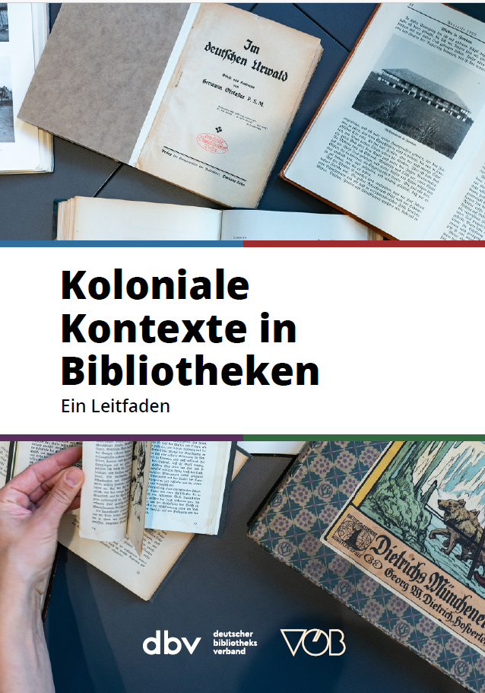
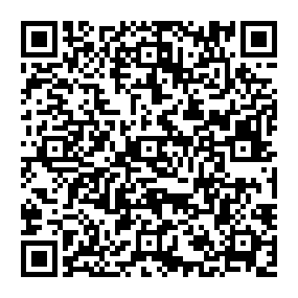


Slide 6
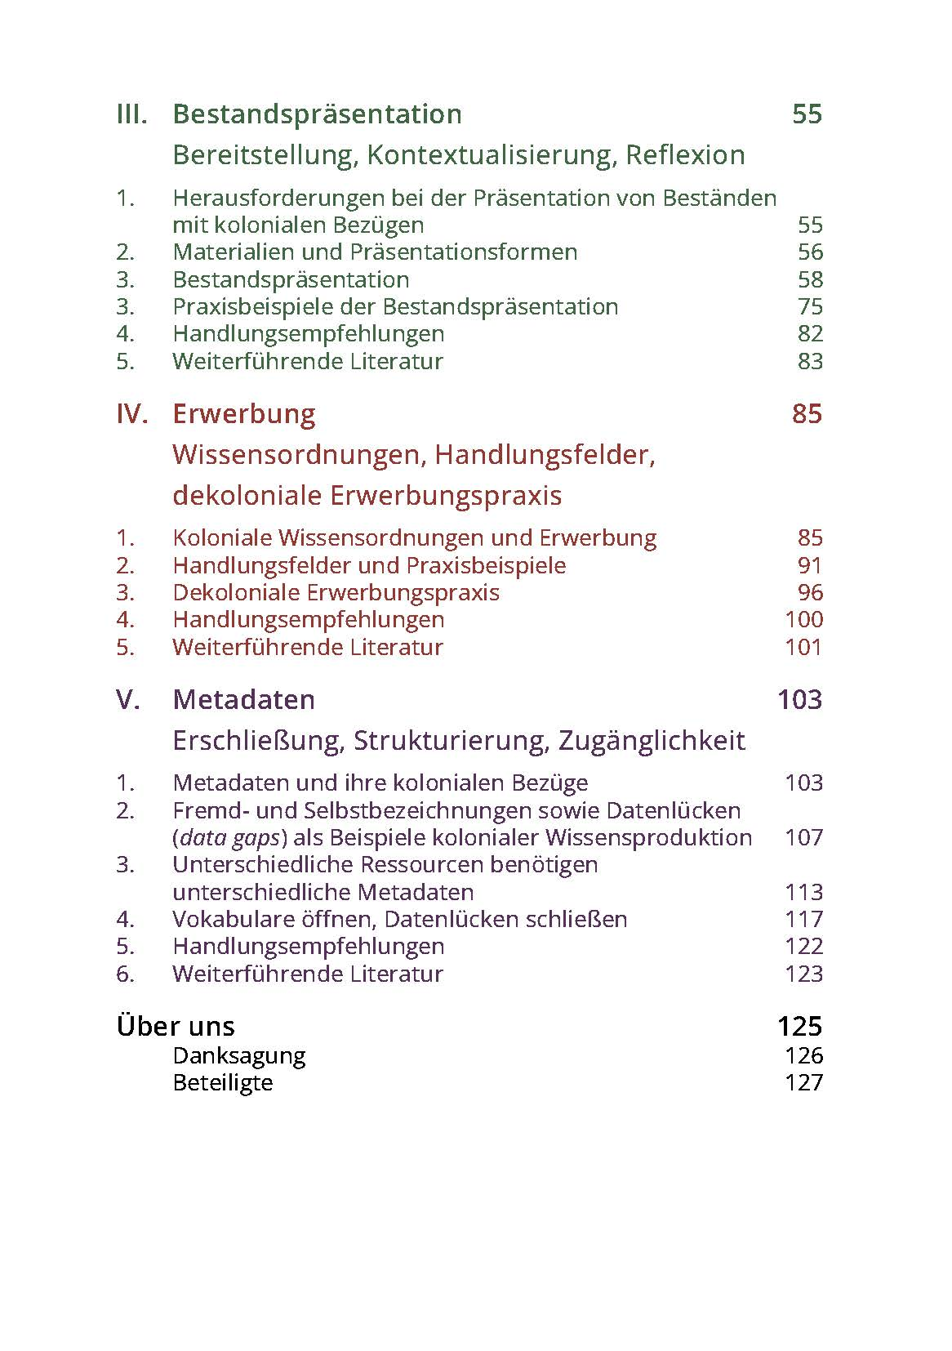
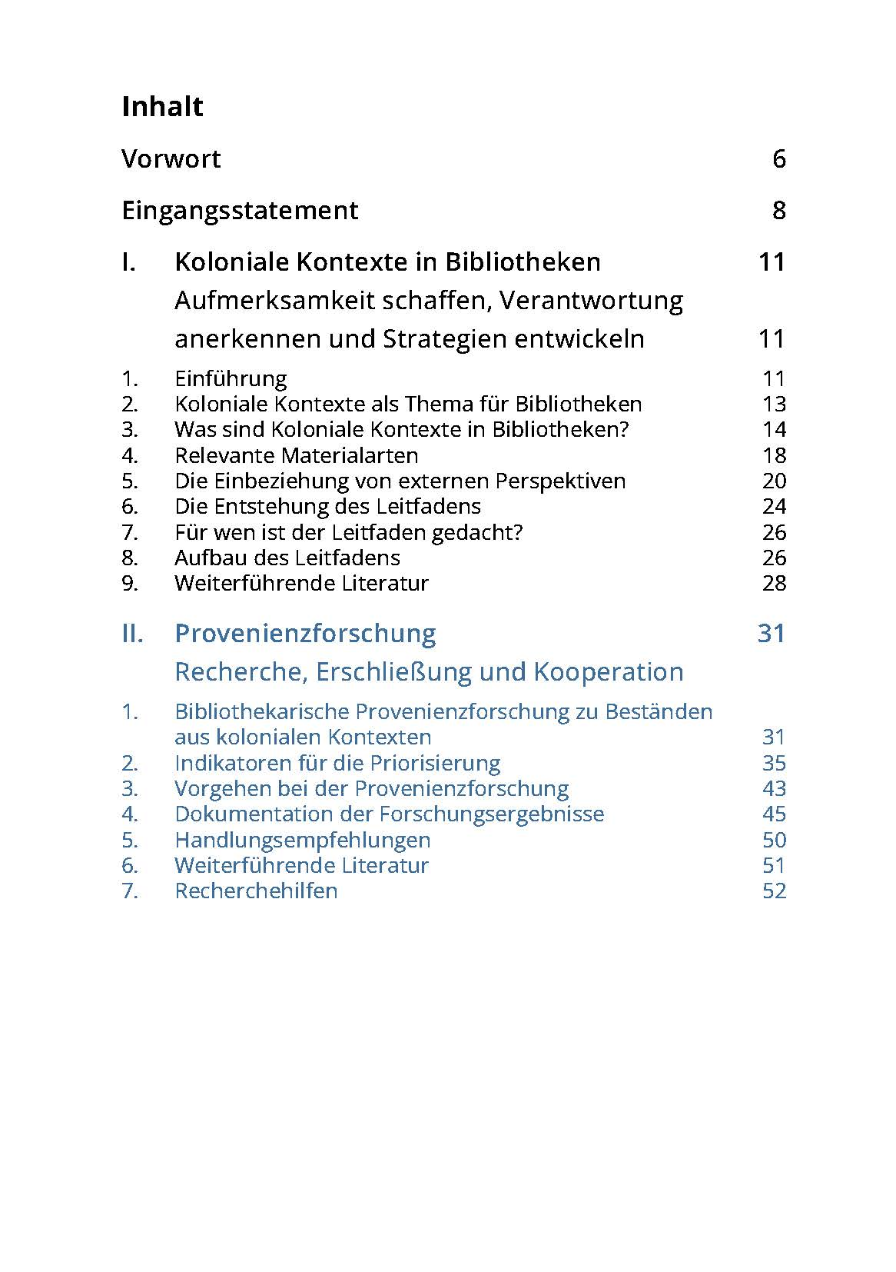

Slide 7
AG Thesauri
Ausgangspunkt
Kontrollierte Vokabulare / Thesauri gewinnen an Bedeutung
Sie sind jedoch häufig dezentral, projektbezogen oder zeitlich begrenzt und stellen oft spezifische Einzellösungen dar
Wie kann die bereits geleistete Arbeit für die Forschungs-Community und Interessierte zusammengeführt, an zentralem Ort gespeichert und verfügbar gemacht werden?

Slide 8
"1. the use of multiple or alternative vocabularies or classifications, where available [...]
2. the practice of “cultural competency” when considering historic identities, items, or groups [...]
5. consultation with described subjects." Watson (2021): 9
Brian M. Watson (2021): Advancing Equitable Cataloging, DOI: https://doi.org/10.7152/nasko.v8i1.15887

Slide 9
Wie ist Dialog und Kooperation angesichts der großen Anzahl von Datensätzen aus verschiedenen Regionen der Welt überhaupt möglich?

Slide 10
digiCULT.xTree als Werkzeug zur kollaborativen Vokabulararbeit
Online-Plattform:
teilweise kostenloser Online-Zugang zu Vokabularen (xtree.public)
Möglichkeit des Imports von Vokabularen
Schnittstelle zu verschiedenen Objektdokumentationssystemen
Austauschforum

Slide 11
Ethnografika in digiCULT.xTree
Rund 4.500 Ethnografika aus der Gemeinsamen Normdatei importiert
Durchsicht der Ethnografika
(rund 3.500 sind „echte“ Ethnografika)
Inhaltliche Bearbeitung der Ethnografika durch sog. Regionalgruppen
(selbstorganisiert)
Technische Bearbeitung der Ethnografika in xTree
(durch „xTree-Kundige“ pro Regionalgruppe)
Redaktionsarbeiten durch die AG-Koordination (Erfassungsleitfaden zu finden unter: https://doi.org/10.18452/37172)

Slide 12
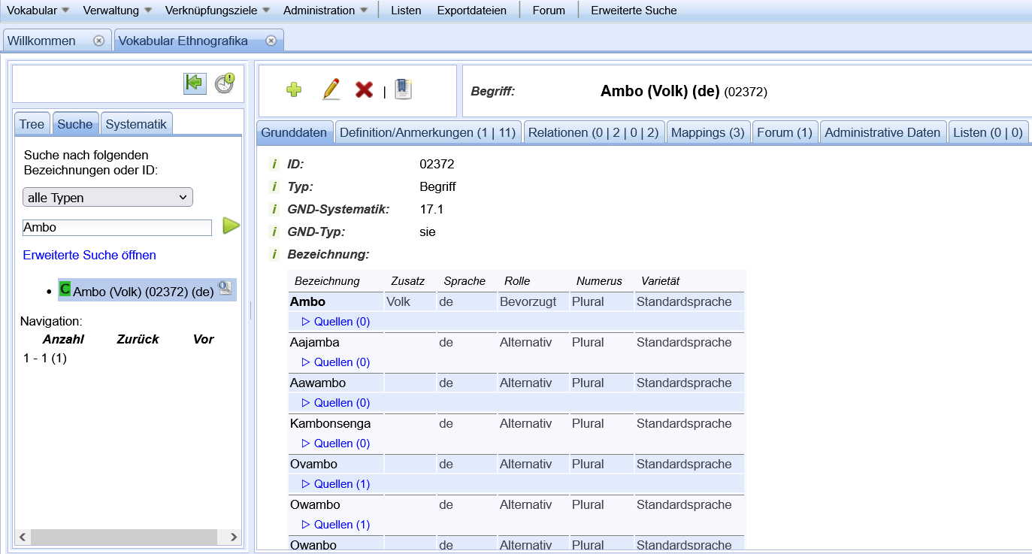
xTree – Ethno-grafika

Slide 13
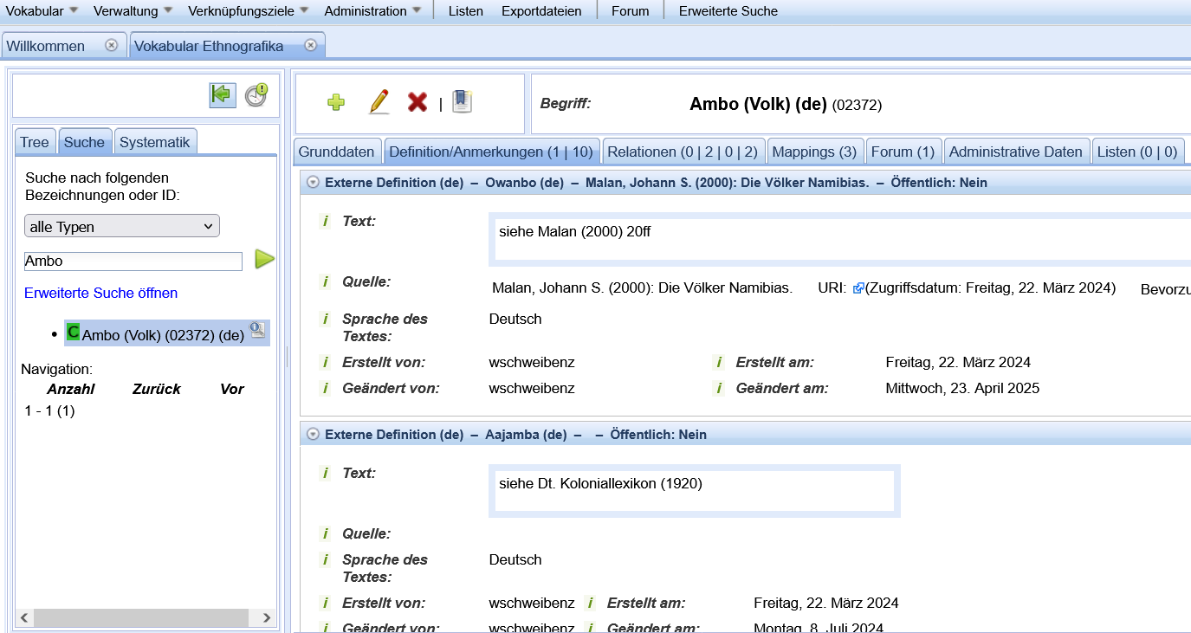
xTree – Ethno-grafika

Slide 14
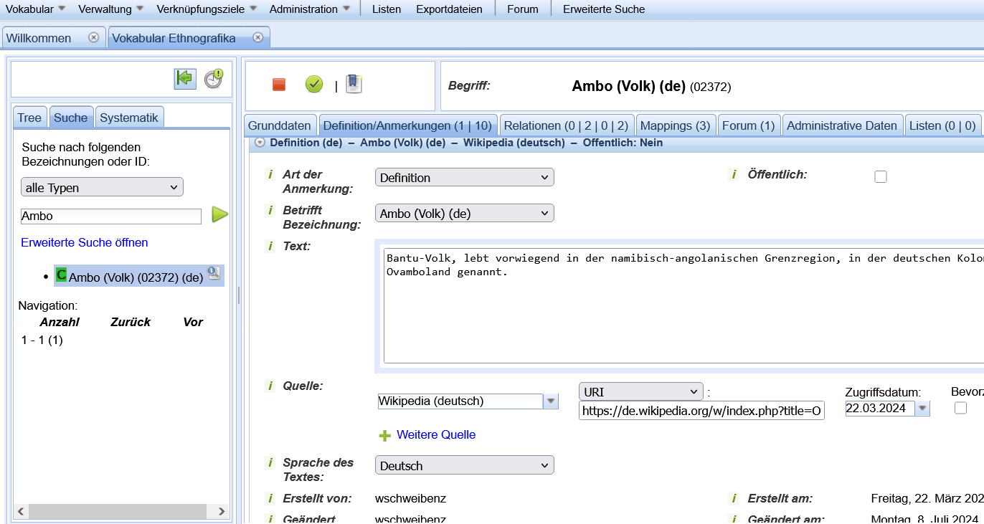
xTree – Ethno-grafika

Slide 15
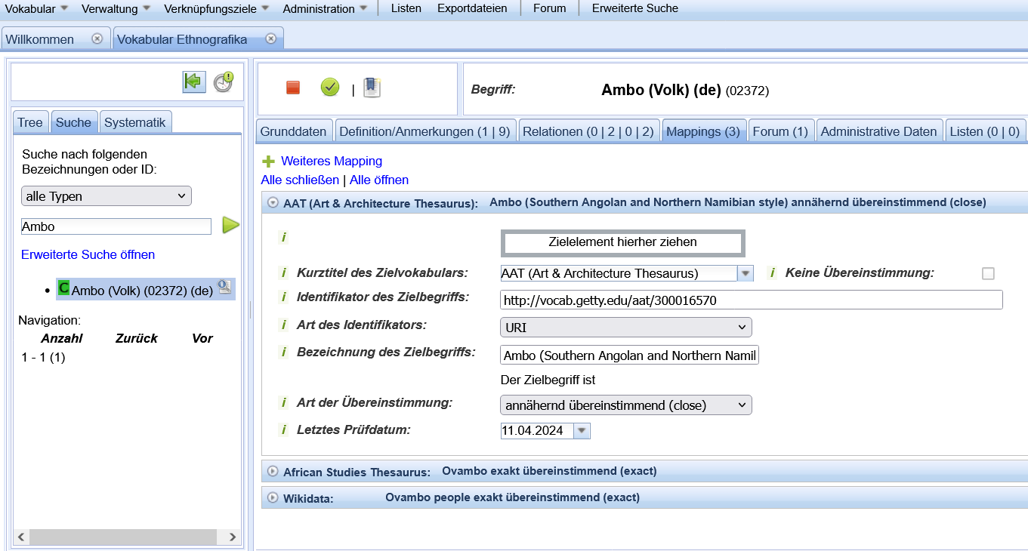
xTree – Ethno-grafika

Slide 16
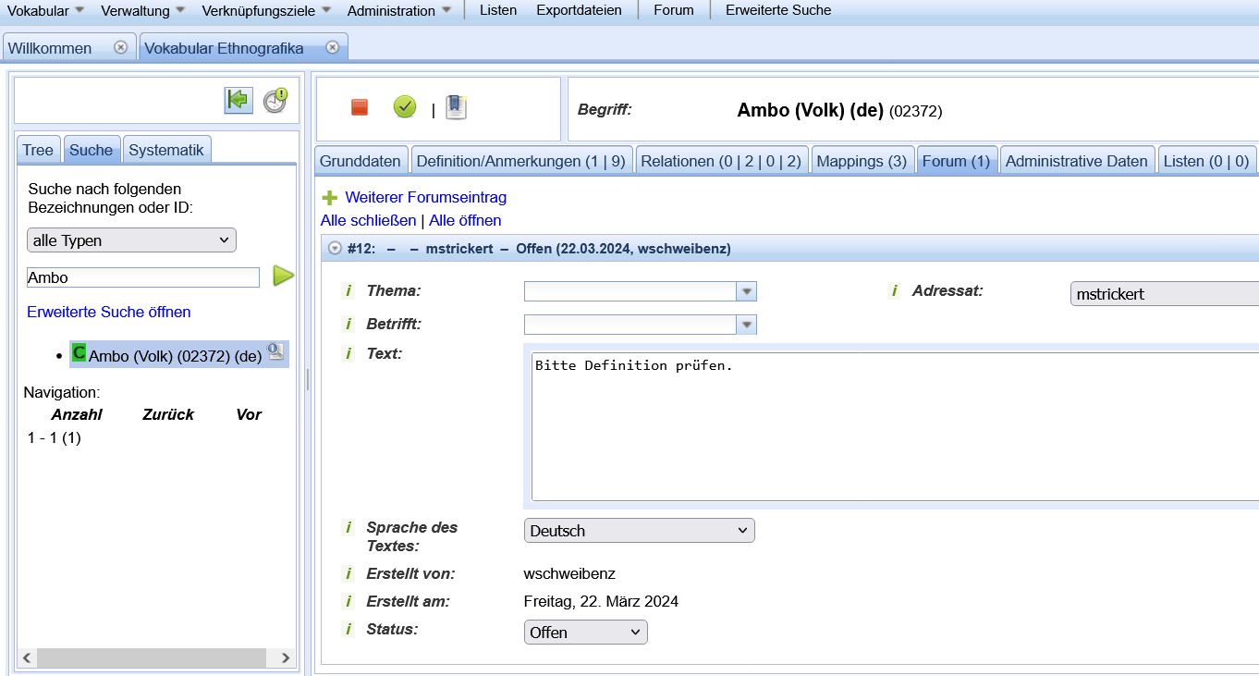
xTree – Ethno-grafika

Slide 17
Kontaktmöglichkeiten
Moritz Strickert: moritz.strickert@ub.hu-berlin.de
Werner Schweibenz: werner.schweibenz@bsz-bw.de
Homepage des Netzwerks: https://www.evifa.de/de/netzwerk-koloniale-kontexte

